Slide 1
Формы организации дифференцированного обучения английскому языку во внеурочной деятельности
\
Подготовила:
Асмолкина Е.Д.,
учитель английского языка
МАОУ «Гимназия № 7 «Сибирская»

Slide 2
Федеральный государственный образовательный стандарт нового поколения ставит перед учителем новые цели и задачи.
Как показывает практика особую сложность вызывает формирование метапредметных и личностных результатов которых должен достичь ученик в итоге взаимодействия с учителем в процессе образования.
Рассмотрим основные идеи метапредметных и личностных результатов.

Slide 3
Метапредметные результаты:
- развитие умения планировать свое речевое и неречевое поведение; - развитие коммуникативной компетенции; - умение чётко определять области знаемого и незнаемого; - умение ставить перед собой цели и определять задачи, - развитие исследовательских учебных действий, - развитие смыслового чтения,
- осуществление самонаблюдения, самоконтроля, самооценки в процессе коммуникативной деятельности.
Именно метапредметные результаты являются мостами, связывающими все предметы, помогающими преодолеть горы знаний.

Slide 4
Личностные результаты:
- формирование мотивации учения; - осознание возможностей самореализации; - стремление к совершенствованию; - формирование коммуникативной компетенции; - формирование общекультурной и этнической идентичности; - толерантное отношение к проявлениям иной культуры; - готовность отстаивать национальные и общечеловеческие ценности, свою гражданскую позицию.

Slide 5
Применение дифференцированного подхода в обучении английскому языку может сыграть важную роль в достижении планируемых результатов.
В дидактике обучение принято считать дифференцированным, если в его процессе учитываются индивидуальные особенности (различия) учащихся, т.е. основные свойства личности учащегося. В педагогической литературе различают понятия «внешней» и «внутренней» дифференциации.
Под внутренней дифференциацией понимается такая организация учебного процесса, при которой индивидуальные особенности школьников учитываются в условиях организации учебной деятельности на уроке в своем классе. В этом случае понятие дифференциации сходно с понятием индивидуализации обучения.
При внешней дифференциации учащиеся разного уровня обученности объединяются специально в учебные группы. По некоторым индивидуальным признакам: по способностям (или неспособностям), по проектируемой профессии, по интересам.

Slide 6
Формы организации дифференцированного обучения английскому языку:
Дистанционное обучение
Факультативные занятия
Исследовательская деятельность

Slide 7
Для организации дистанционного обучения использую в своей работе возможности сайта Дневник.ру
Создание тематических групп и использование чатов и форумов-одна из форм организации дистанционного обучения.

Slide 8
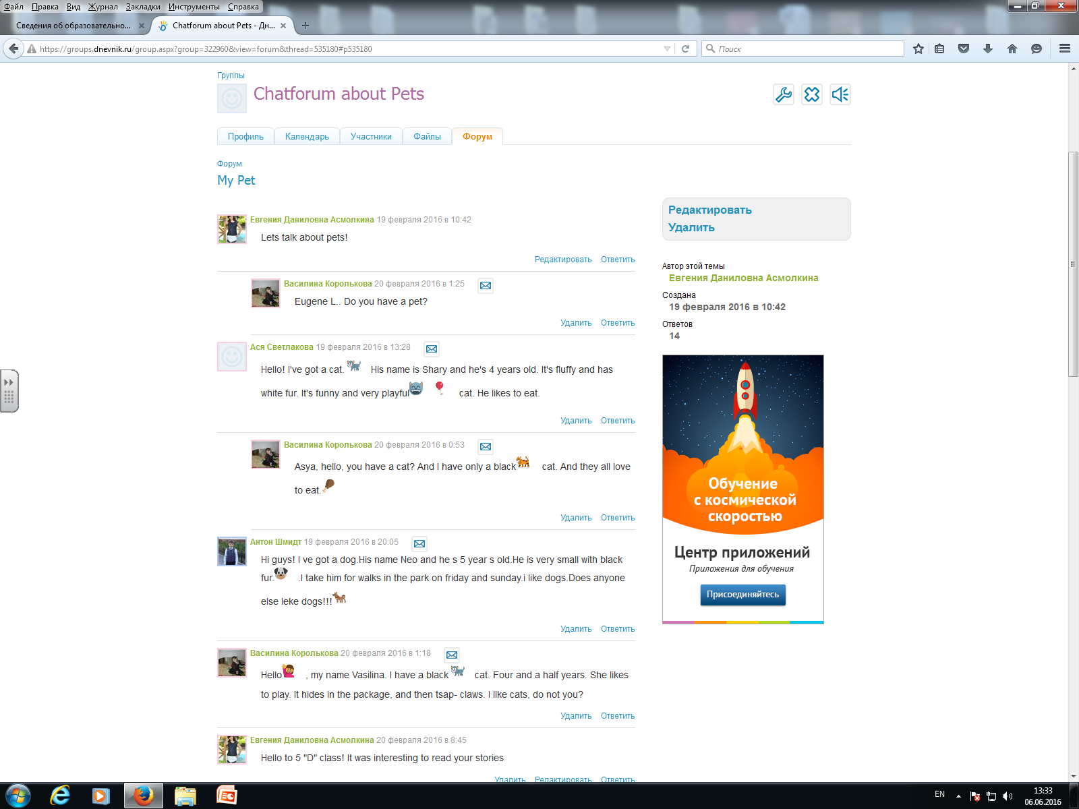

Slide 9
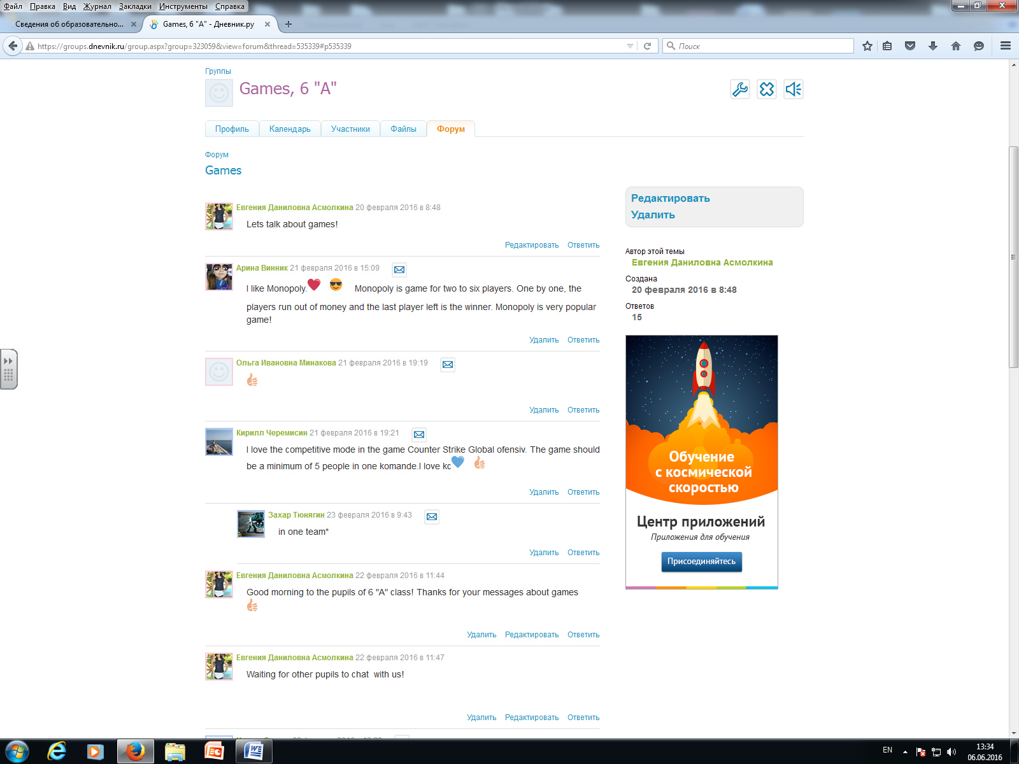

Slide 10
Факультативные занятия позволяют как сильным так и слабым учащимся реализовать свои индивидуальные возможности, творческие способности, углубить знания или устранить пробелы.
На факультативных занятиях учащиеся 6-ых классов создавали компьютерные игры-презентации для уроков обобщающего повторения с использованием УМК «Spotlight» для 5-ых,6-ых классов.

Slide 11
Let’s play again

Slide 12
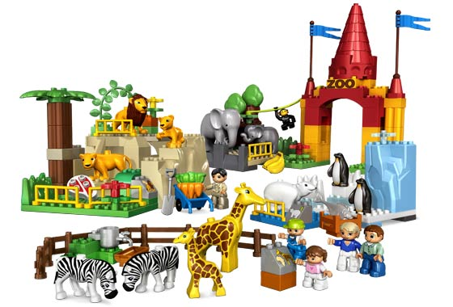
Put the correct letter (вставьте пропущенную букву)
t_ger monk_y
be_r
li_n
elep_ant

Slide 13
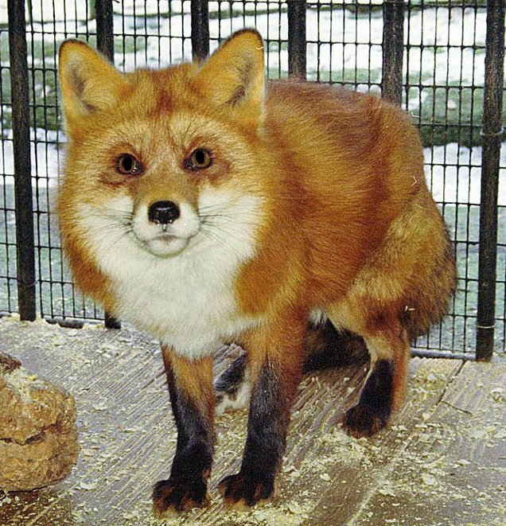
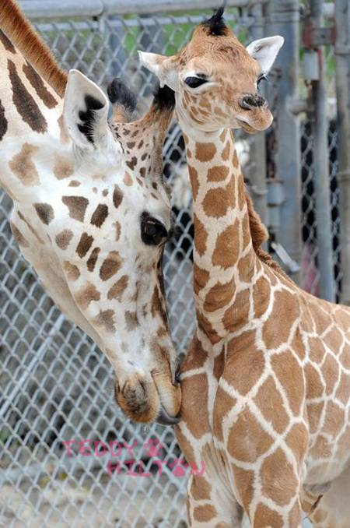
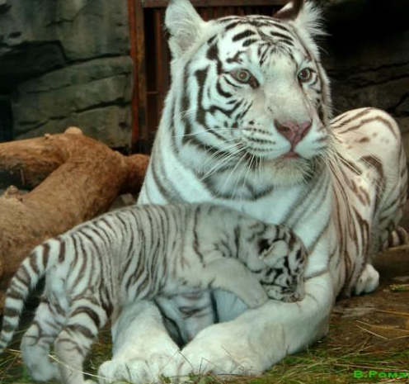
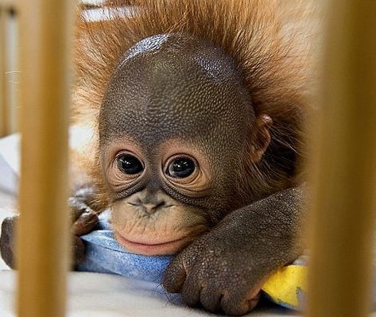
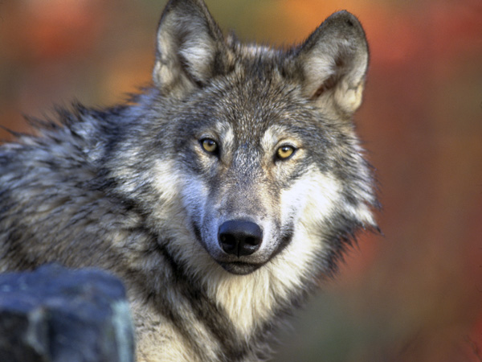
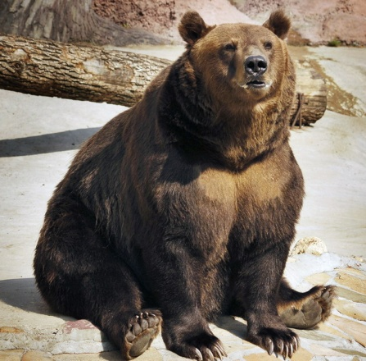
Name the animal and the number of his house (назови животное и номер его домика).
There is/are (a) ________ in the ________ house.
5
6
3
1
4
2

Slide 14
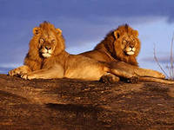
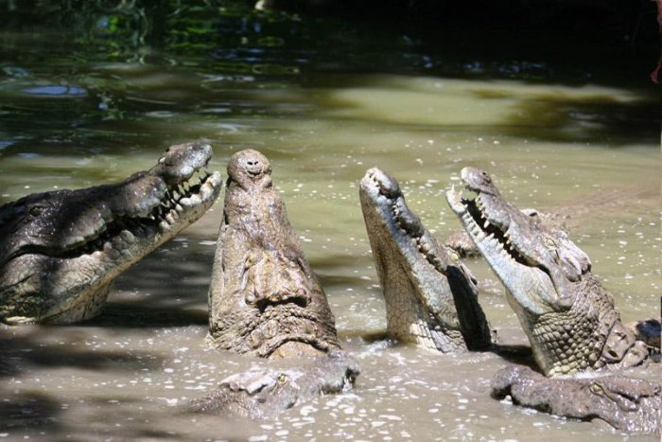
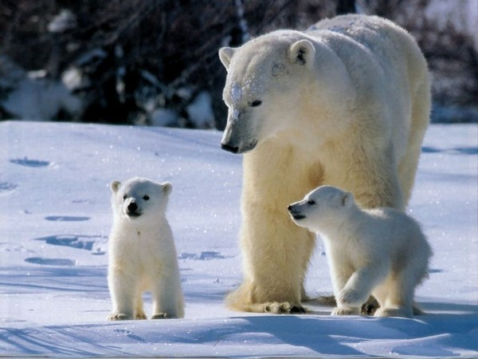
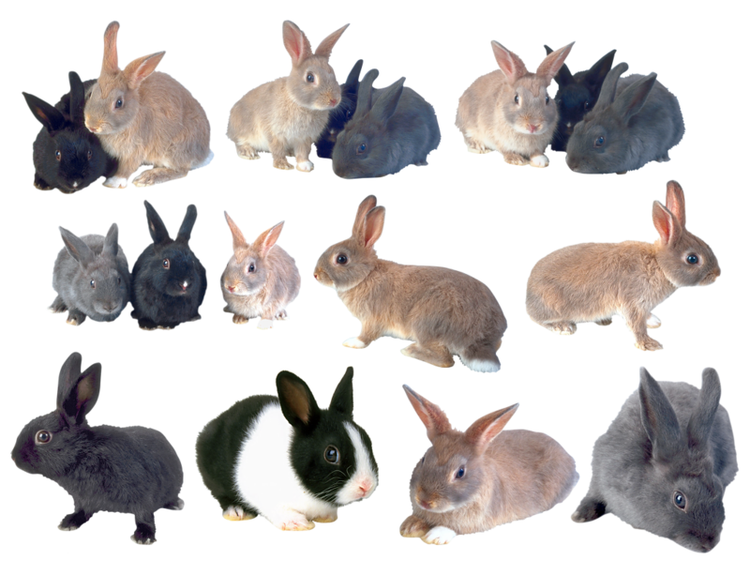
Count the animals one by one ( посчитайте животных попорядку)

Slide 15
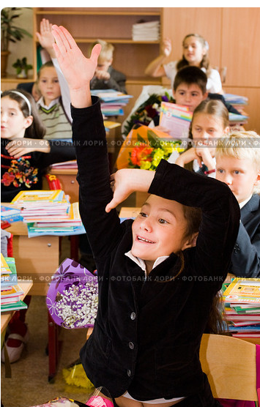
Translate into English (переведите на английский язык)
четвёртый волк
первая обезьяна
шестой жираф
седьмой заяц
пятый медведь
второй тигр
десятый слон
третья лиса
восьмой крокодил

Slide 16
Make a word from the letters (составьте слово из букв)
pelehtan ymkone xfo lowf erha
reab onli corodicle getir
fefgira

Slide 17
Good of you!!!

Slide 18
Одной из эффективных форм дифференцированного обучения является исследовательская деятельность.
На протяжении учебного года ученица 9 класса проводила исследование по проблеме благотворительности. Она проанализировала актуальность этой темы в наши дни и в итоге представила свою работу на районной научно-практической конференции, где стала лауреатом
Далее предлагаю к просмотру презентационную часть работы.

Slide 19
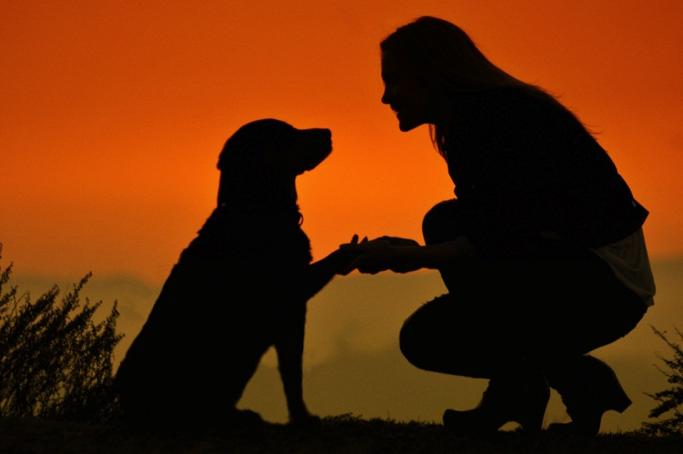
A HELPING HAND
Выполнила :Гапонова Алиса
ученица 9 «Б» класса
Руководитель:
Асмолкина Евгения Даниловна

Slide 20
Actuality
There are a lot of homeless and sick people and animals all over the world nowadays. If there are no people who can give them a helping hand they will not survive. So the problem of charity becomes really very actual.
Hypothesis
Modern people must do at least one charity action in their life.
Purpose
To prove that charity is a real helping hand for thousands of people and animals who are in need all over the world.
Tasks
- To investigate statistics about people suffering cancer, AIDS around the world and in the country.
- To study the information about the acts of charity for people and animals all over the world, in different countries and our city.
- To conduct a survey about charity among the pupils of gymnasium.
- To draw conclusions.

Slide 21
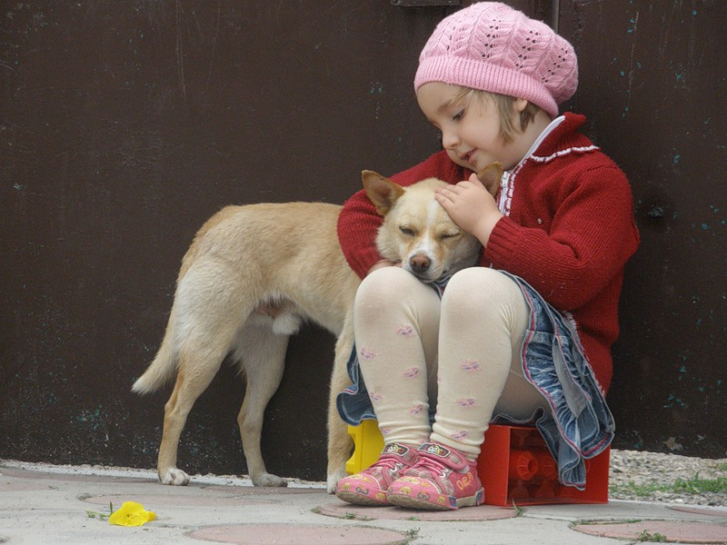
Charity is a rendering selfless assistance to those in need. The main feature of charity is a voluntary choice of the type, time and place, as well as the content of care.

Slide 22
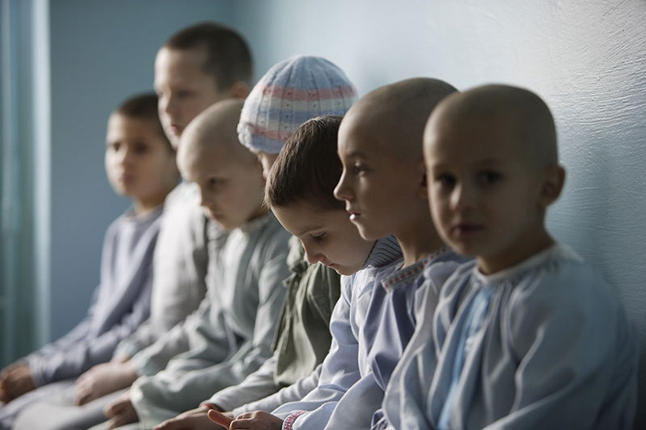
Statistics with cancer
According to the World Health Organization, published in the newsletter for June 2011, the cancer is among the ten leading causes of death for people around the world.

Slide 23
People and organizations involved in helping sick people.

Slide 24
Make-A-Wish Foundation

Slide 25
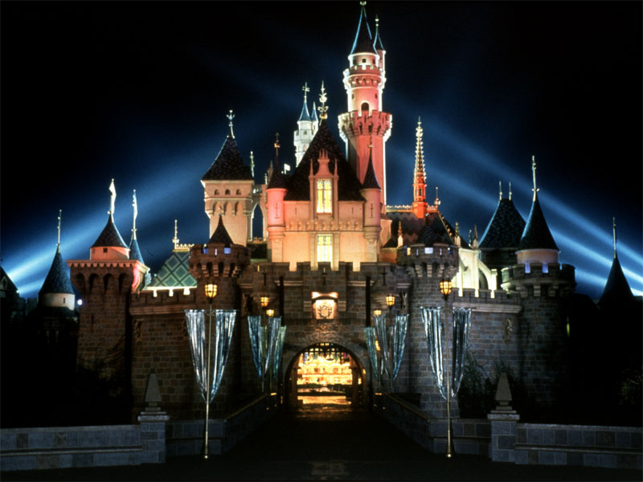
This organization is making the dreams of sick children true. One of the most popular wishes is to visit Disneyland.

Slide 26
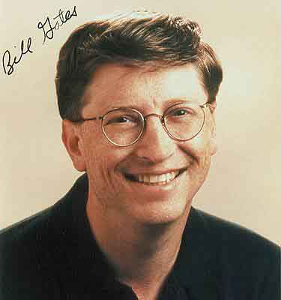
Bill Gates
Bill has so far donated over $6 billion in donating vaccines throughout the region.

Slide 27
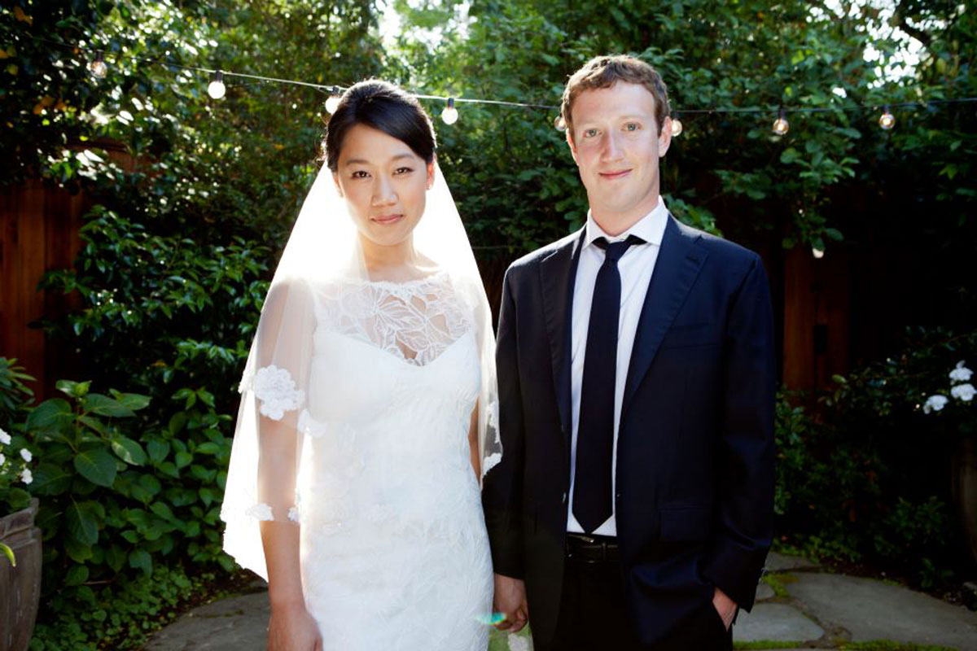
Mark Zuckerberg and his wife Priscilla Chan
They have donated over 18 million Facebook shares which are valued at over $970 million to a charitable organization by the name of Silicon Valley Community Foundation.

Slide 28
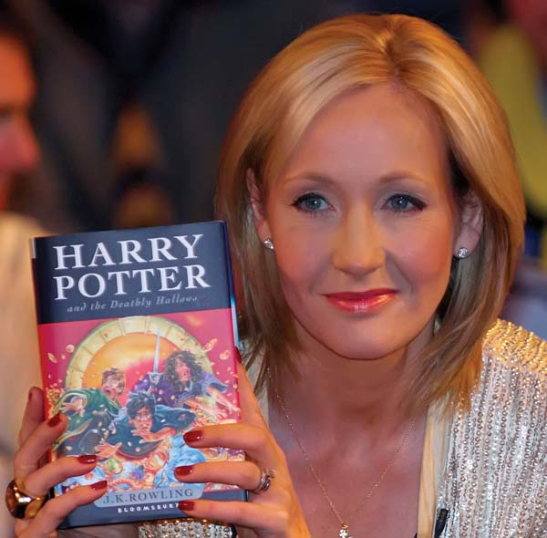
JK Rowling
The author of Harry Potter series JK Rowling has donated over $160 million to charities in 2012. She made a controversial donation worth $1.7 million to anti- independence movement in Scotland.

Slide 29
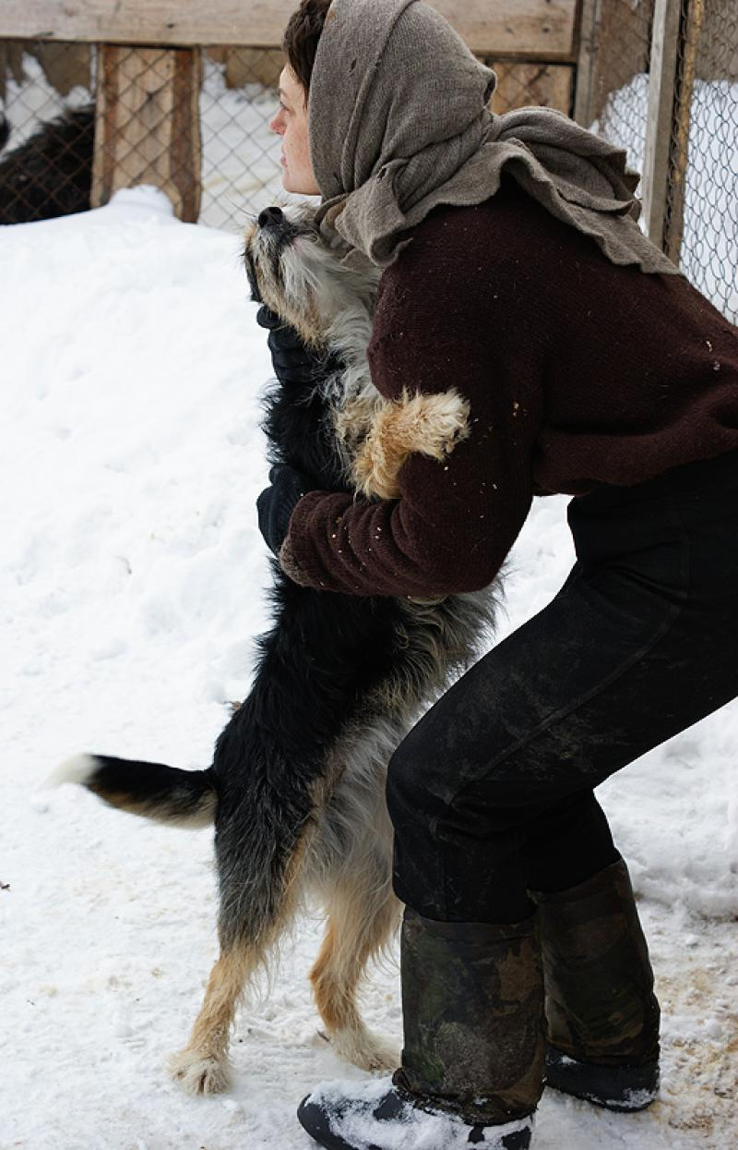
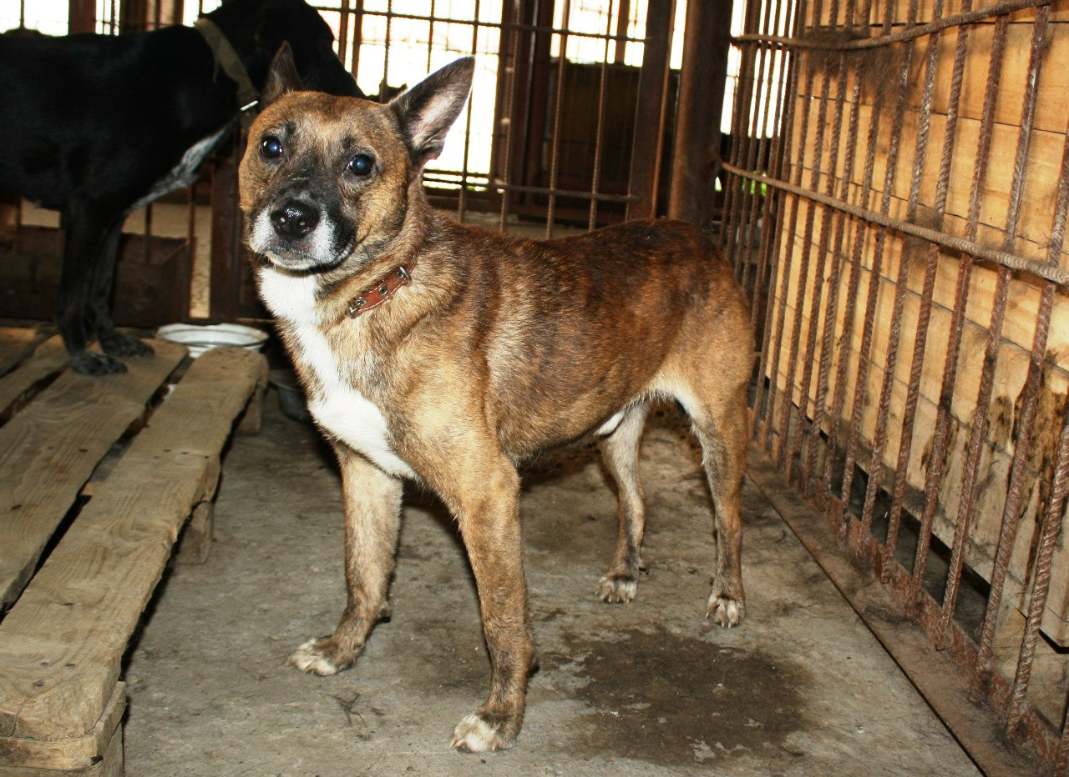
Foundation for the homeless animals "Fidelity" was founded in 2009.

Slide 30
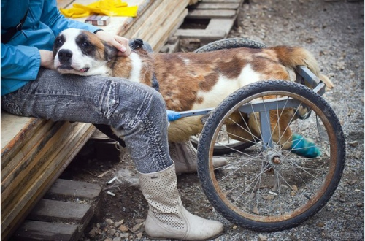
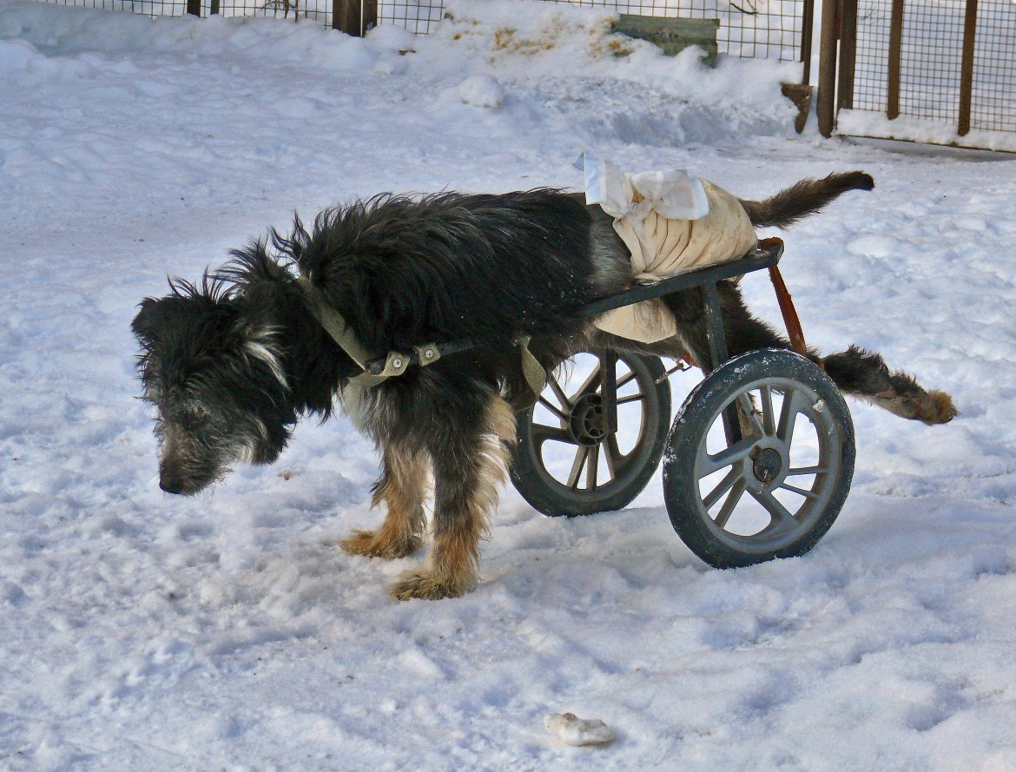
Shelter for homeless animals city public organization "Protect Animals" has long been one of the attractions of the city of Novosibirsk. It started work on the rehabilitation of disabled animals in 2005.

Slide 31
I conducted a survey of about a hundred pupils of our gymnasium. You can see the results in the survey diagrams.

Slide 36
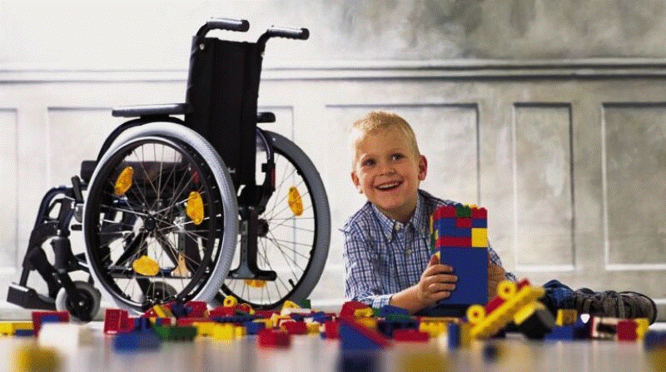
Conclusion

Slide 37
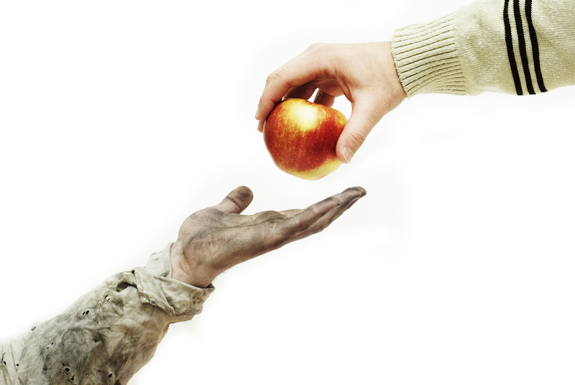
The results of the survey demonstrated that some people are doing charities and plan to do charities in the future and think that people must do it in their life.
A lot of people on our planet are really in need of our help. In the USA it’s a usual thing for any person to do charity, to help those who are poor, sick or homeless. Not only rich people and celebrities are doing charities but also students, pupils of High School and just pure people.
In Russia doing charities is just at the beginning of its way (helping children suffering serious deseases, helping homeless animals)
Every person even if he or she is not rich must give a helping hand to suffering and poor people and homeless animals. According to the survey many young people are planning to do charities in the future.

Slide 38
Be kind during your life and you’ll get kind hearts back from those who are in need.

Slide 39
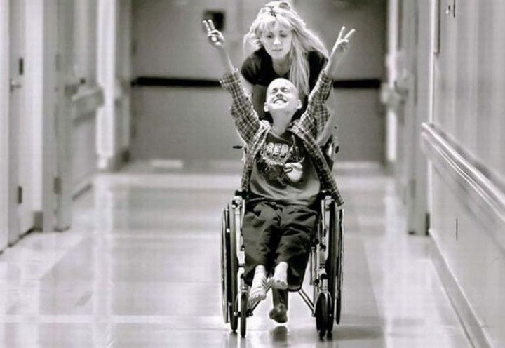
THANKS FOR YOUR ATTENTION!

